Slide 1
Школьный музей Нижнеманайской ООШ
Михайлова Маргарита Александровна
Учитель истории
Нижнеманайская ООШ

Slide 2
Школьный историко-краеведческий музей Нижнеманайской школы был создан 1983 году силами учащихся и учителей, при активной помощи жителей села. Основателем и руководителем музея являлась Третьякова Зоя Николаевна.

Slide 3
Основной фонд музея составляют подлинные предметы быта, домашняя утварь, одежда, орудия труда, документы, фотографии, предметы личного снаряжения солдат времен Вов, банковские билеты, монеты

Slide 4
Как милая деревня хороша, никогда ее я не забуду Здесь радуется сердце и душа – Манай, как маленькое чудо. Ирина Михайлова выпускница школы

Slide 5
Основные разделы:
Образование села
Этнографический уголок
Великая Отечественная война
Образование колхоза
Труженики села
История школы
Пионерская организация
Школьная организация «Надежда»
Природа края
нумизматика
Упоровскому району – 80 лет

Slide 6
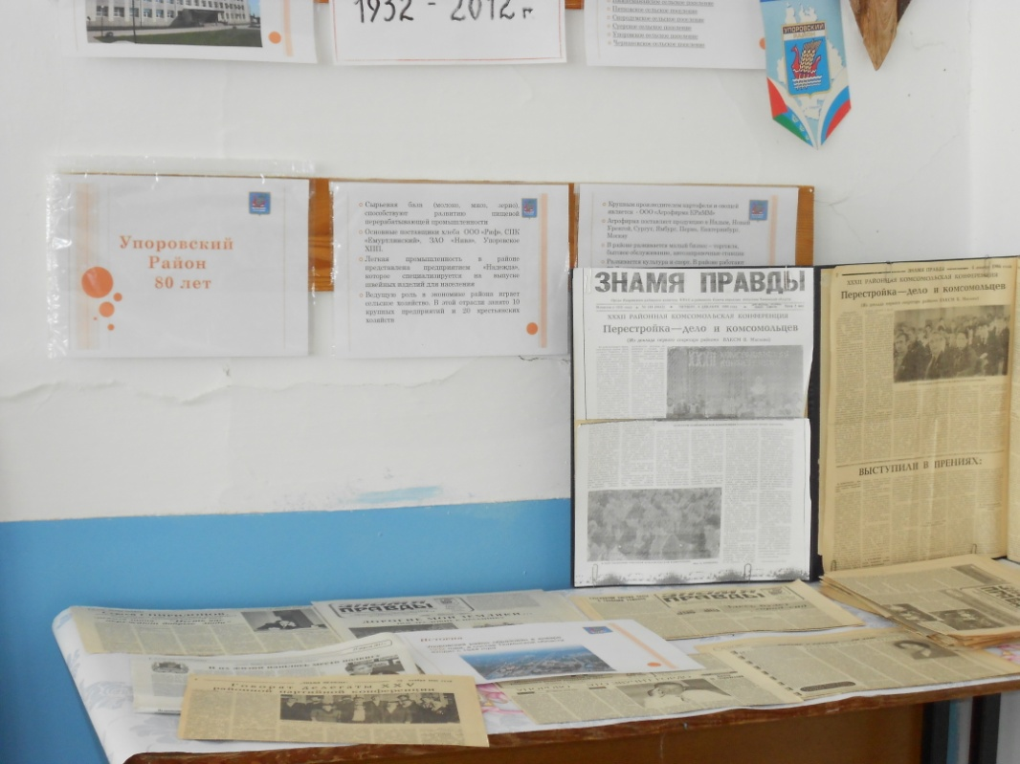
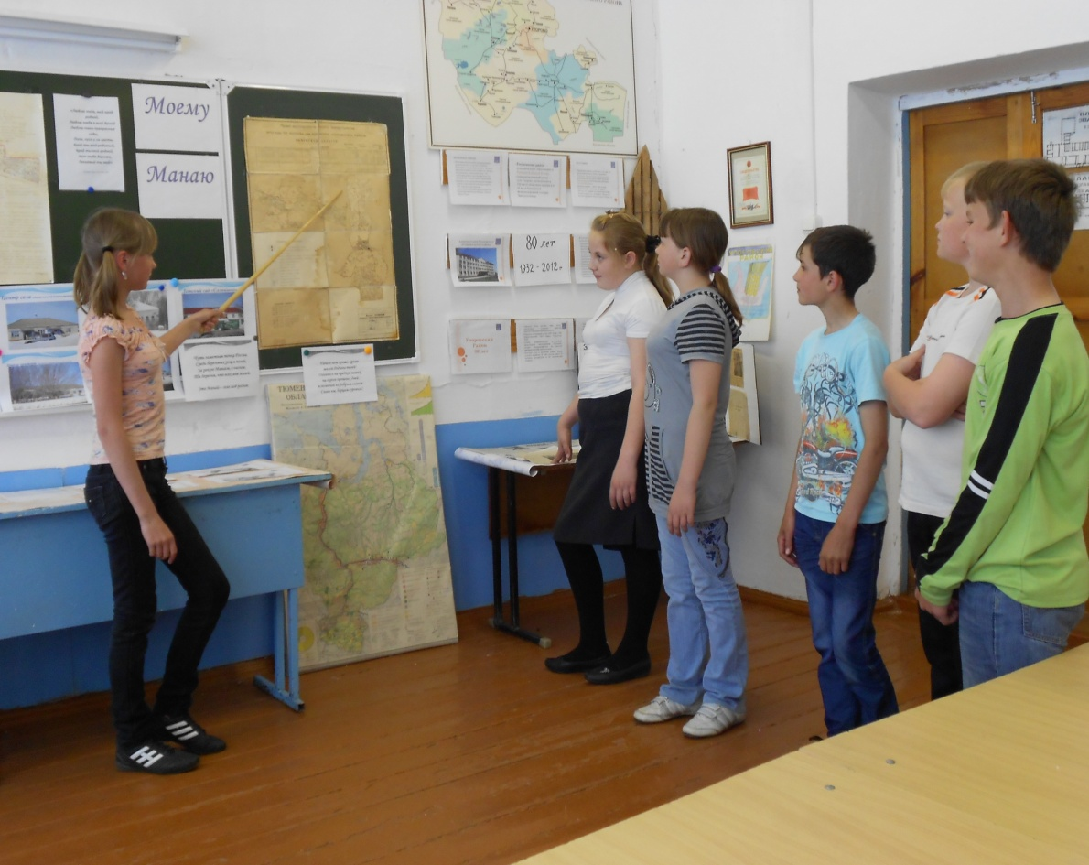
Упоровскому району – 80 лет

Slide 7
Из истории села

Slide 9
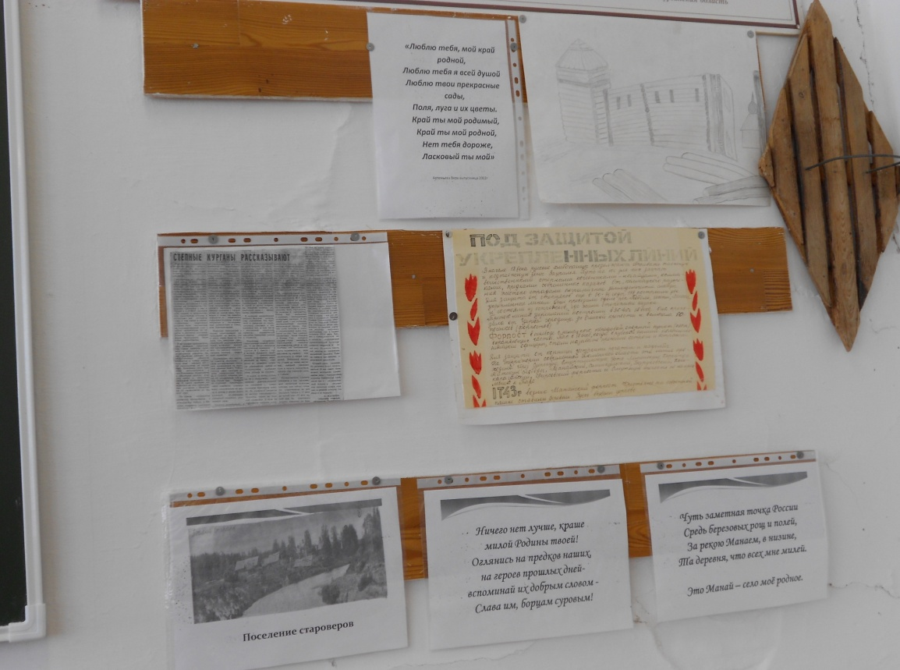
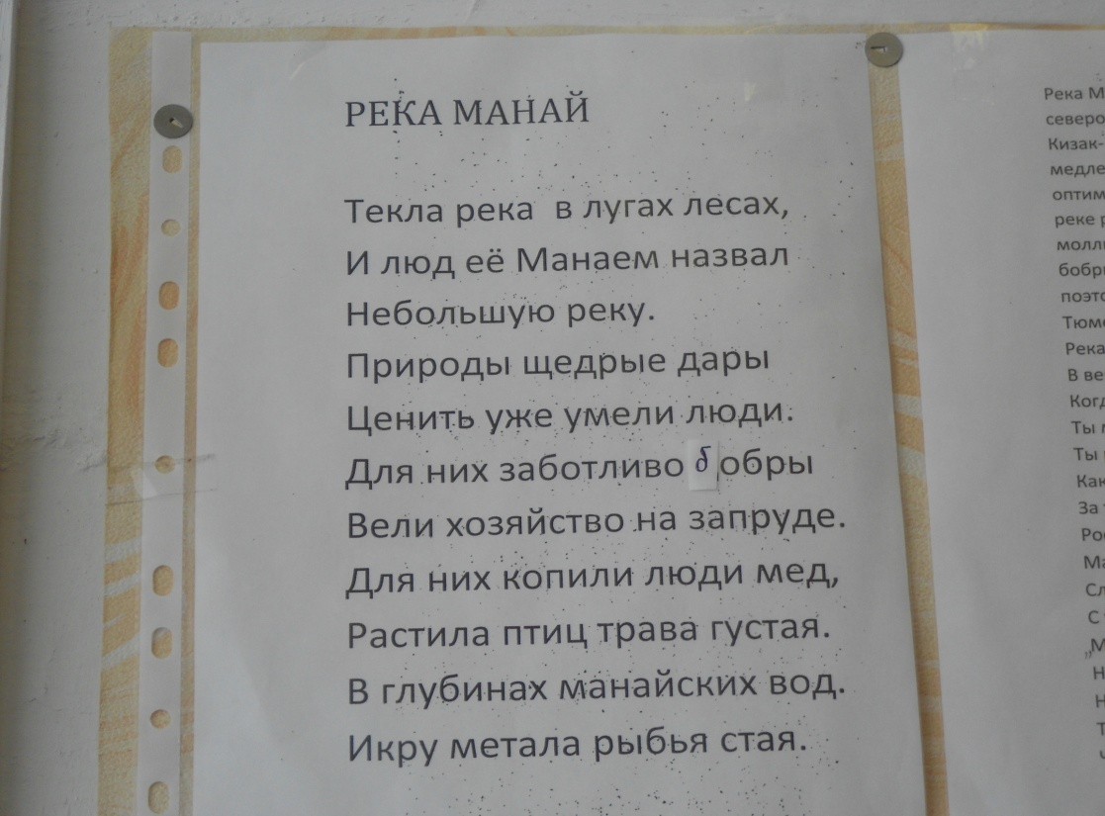
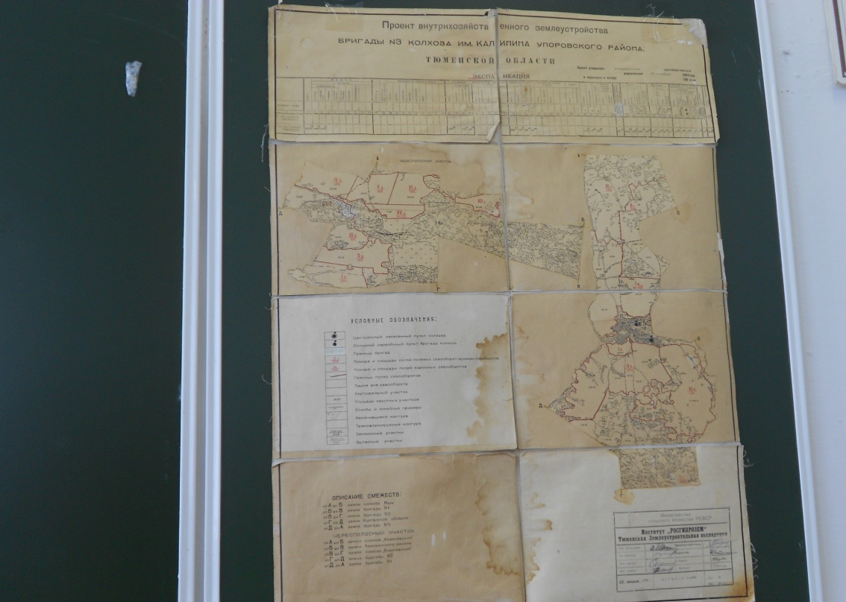

Slide 10
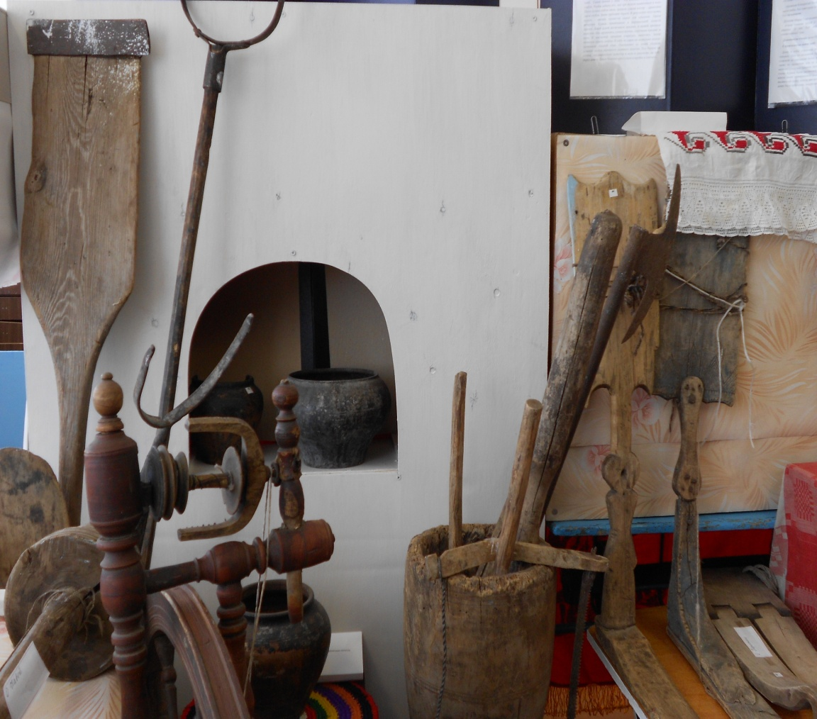
Этнографический уголок

Slide 11
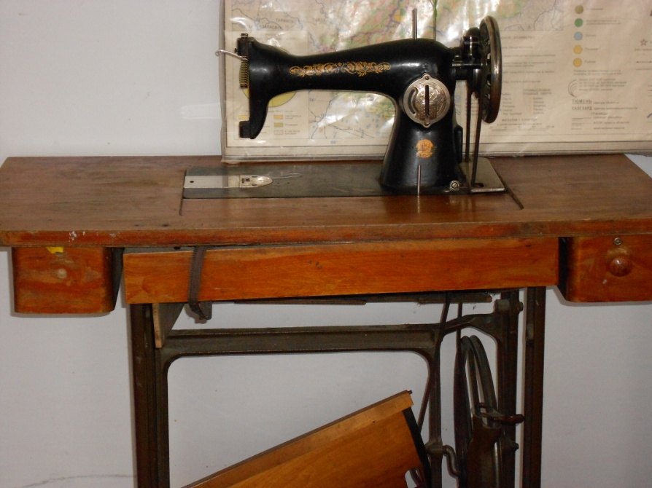
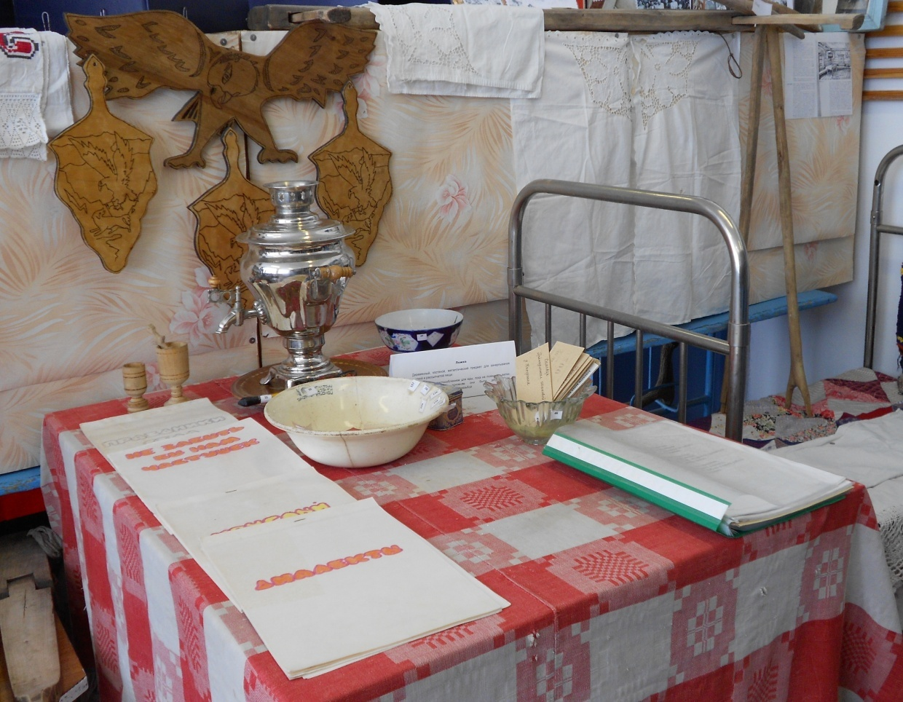
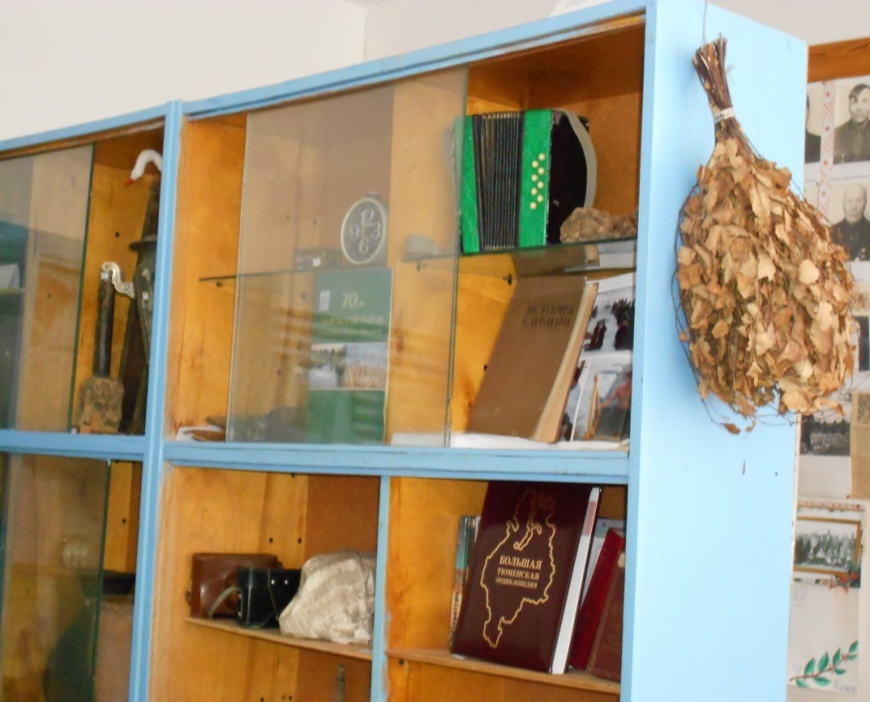

Slide 12
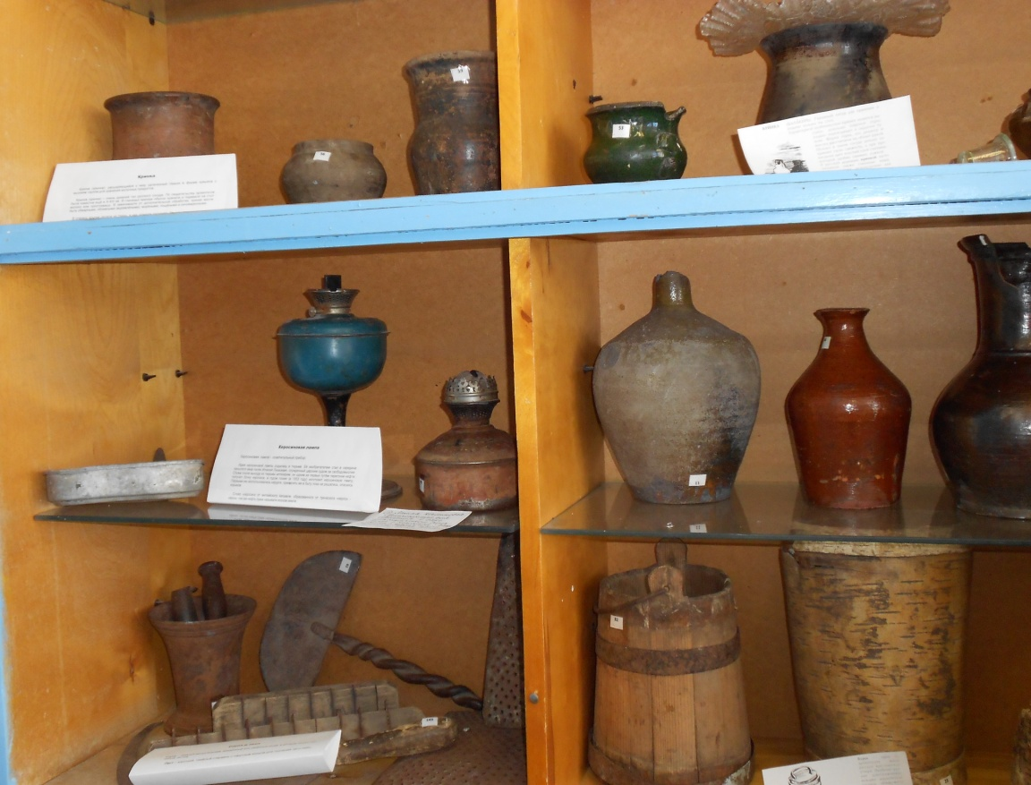

Slide 13
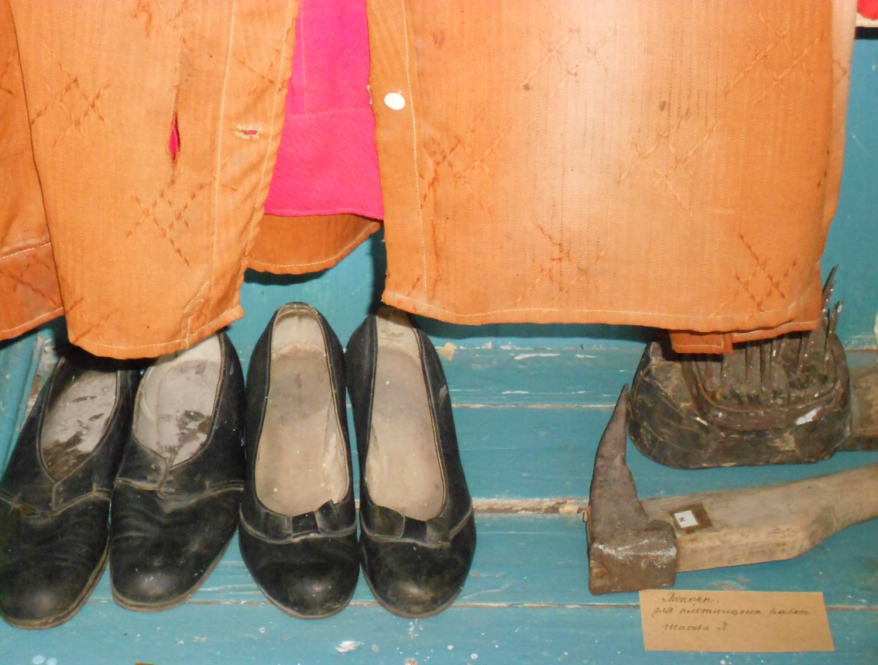

Slide 14
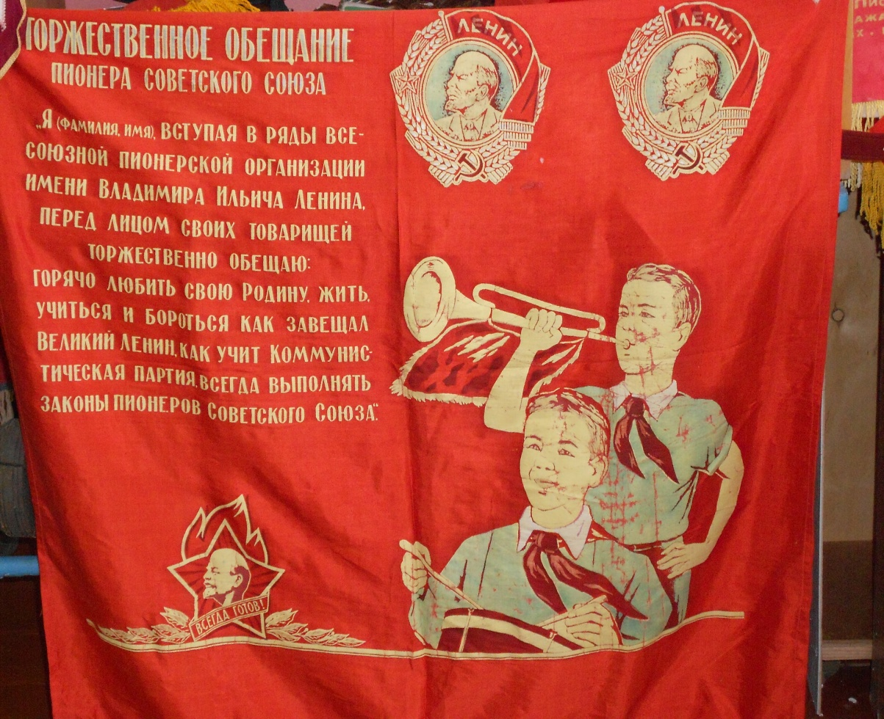
Пионерская организация

Slide 15
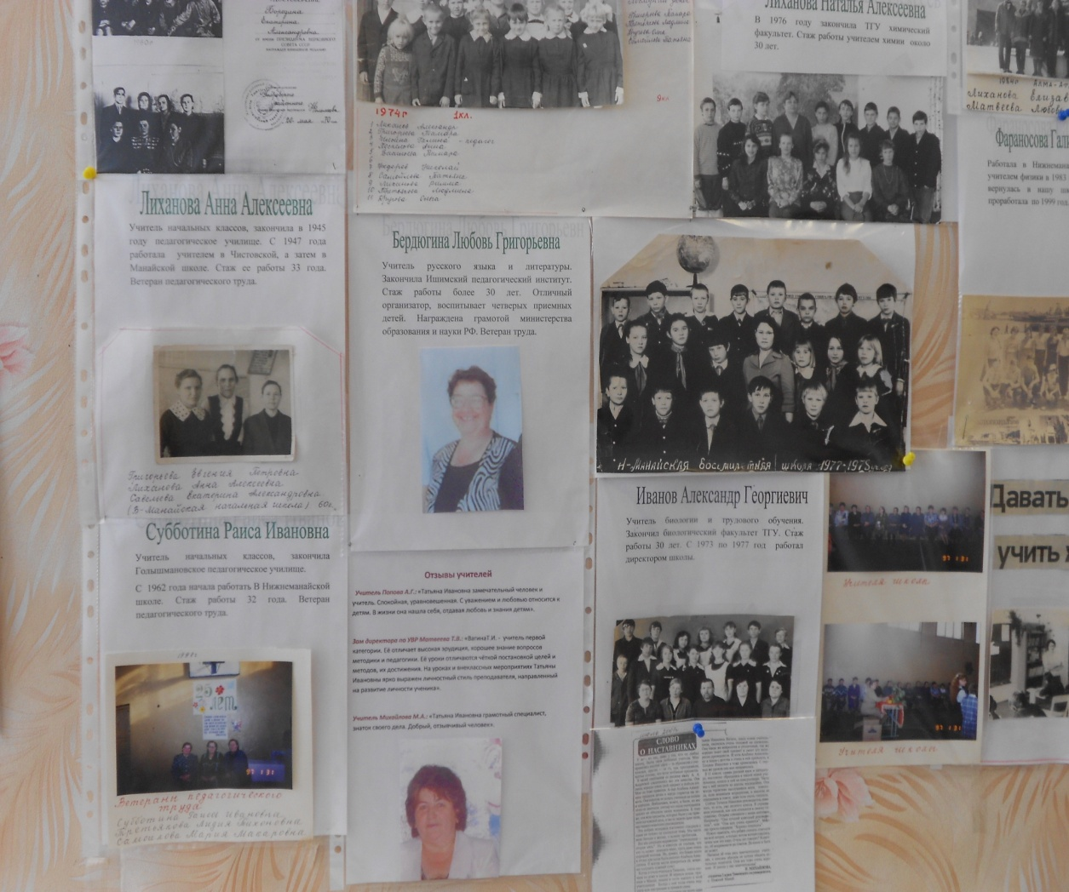
История школы

Slide 16
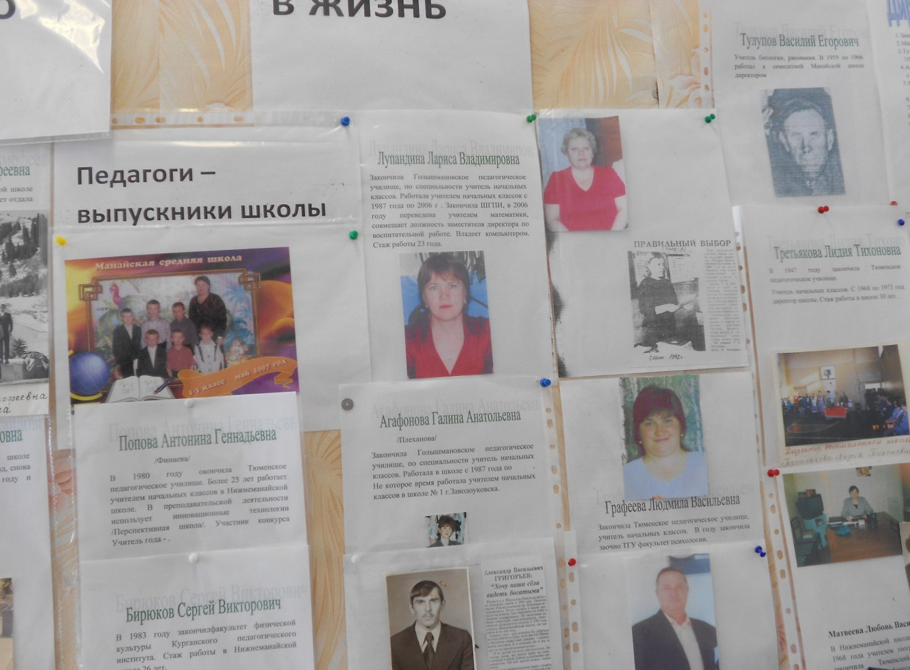

Slide 17
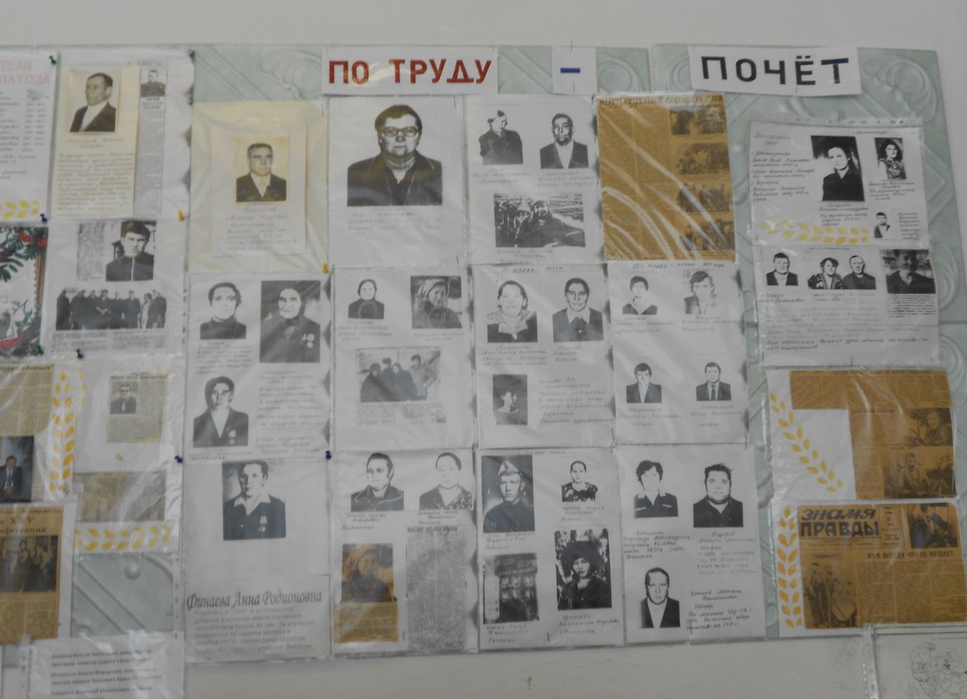
По труду - почет

Slide 20
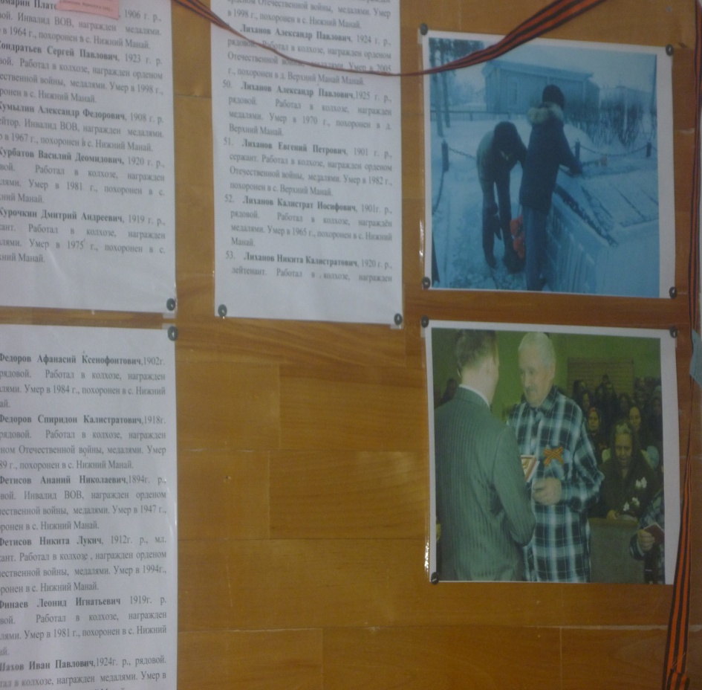
Стенды об участниках ВОв

Slide 21
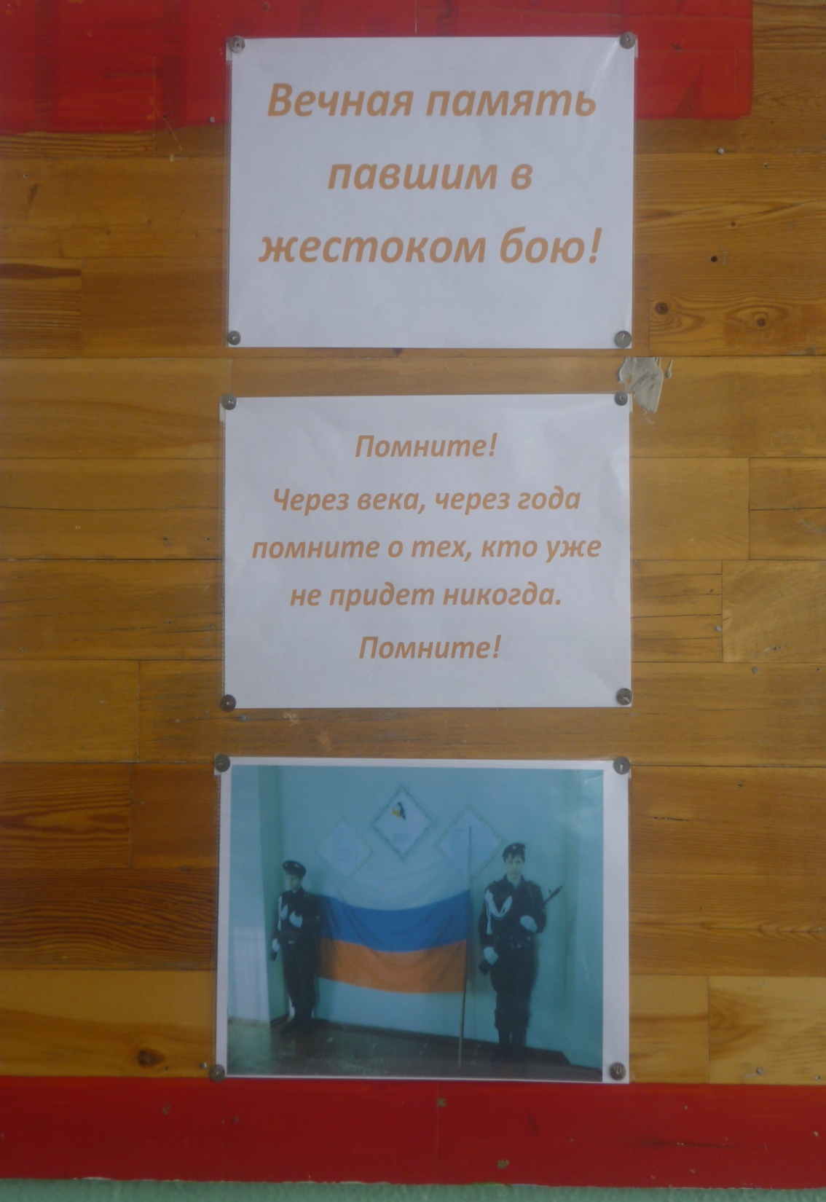

Slide 23
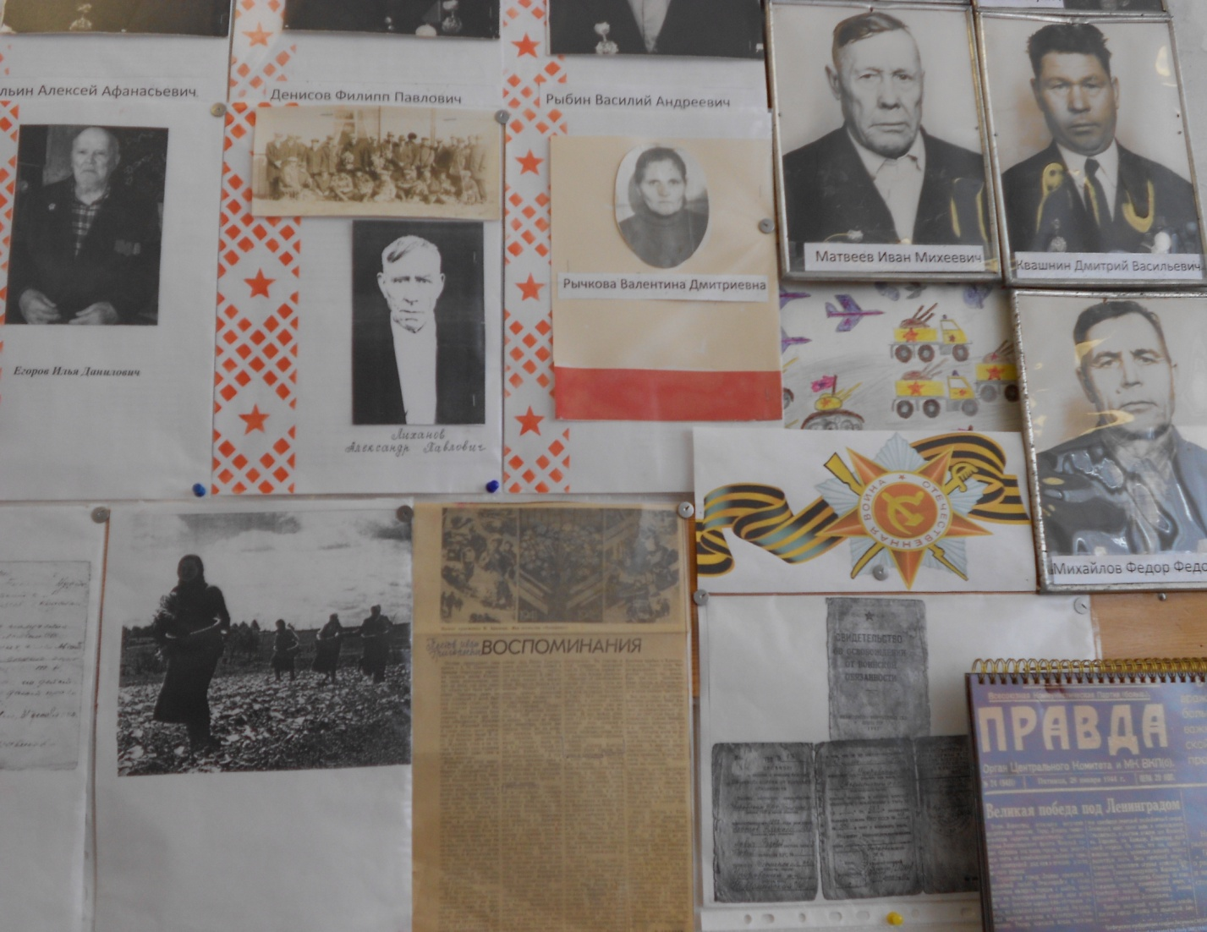

Slide 25
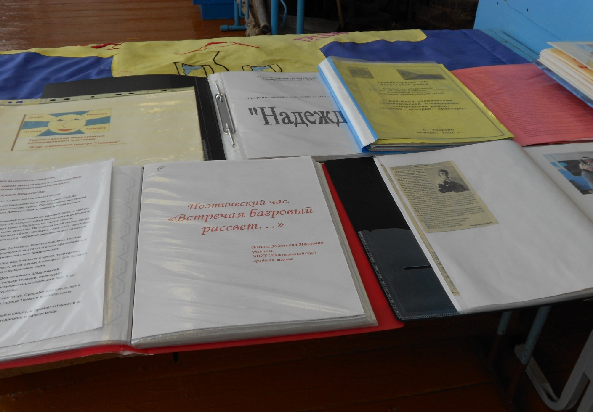
Альбомы с фотографиями выпускников

Slide 26
История школьной жизни

Slide 27
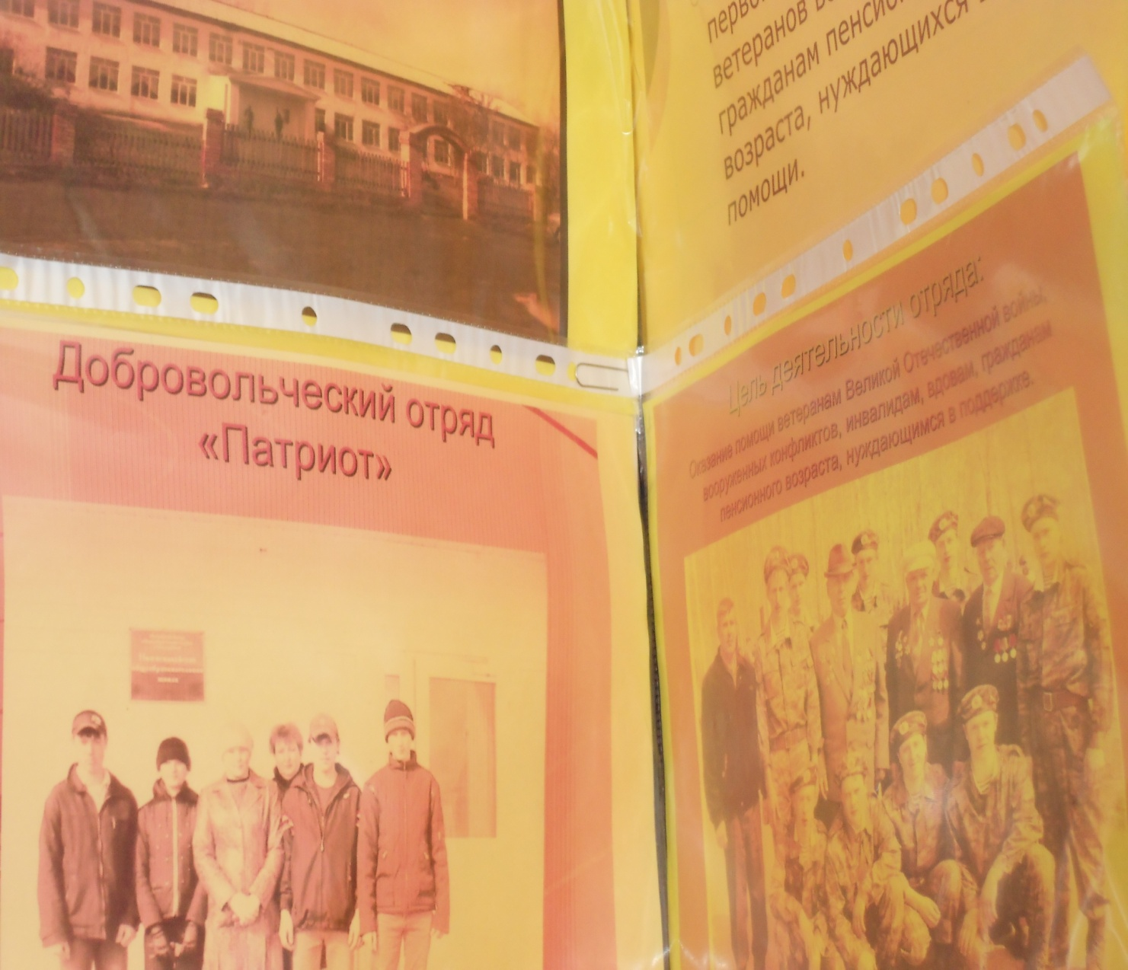

Slide 28
Флаг детской организации «Надежда»

Slide 29
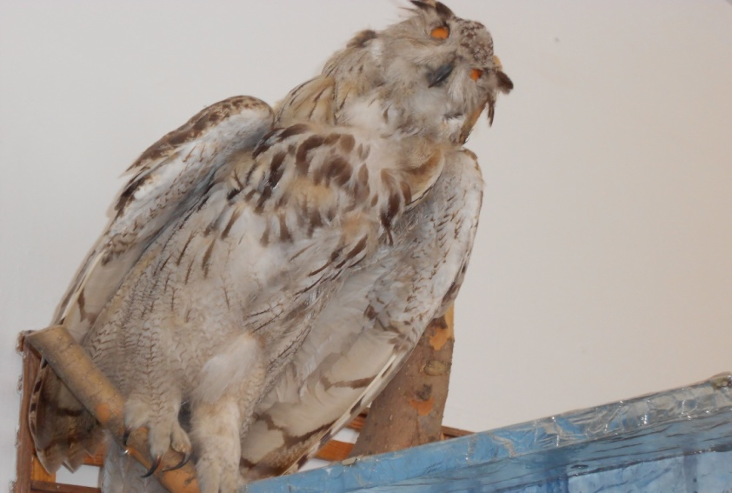
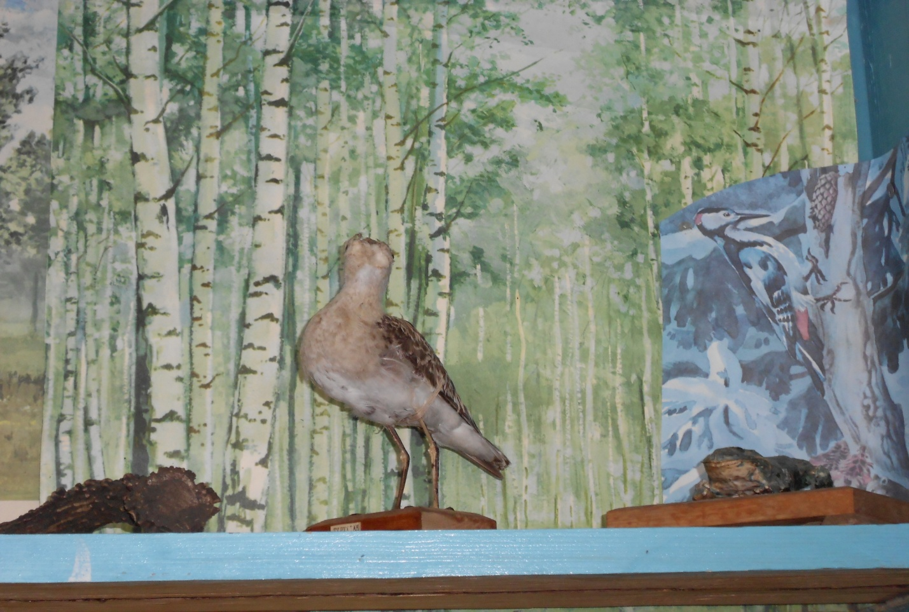
Природа края

